Slide 1
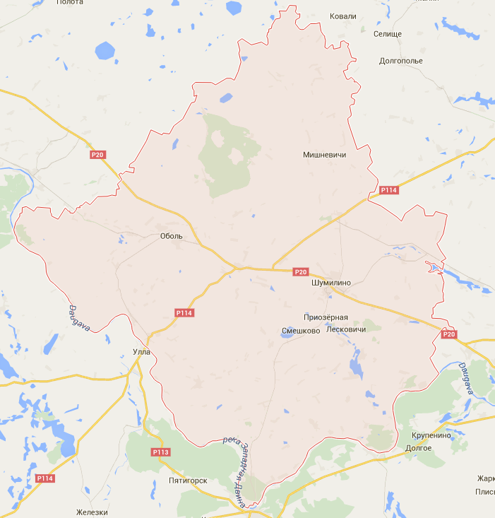
Бюллетень об исполнении местных бюджетов на 1 ОКТЯБРя 2021 года
Финансовый отдел Шумилинского райисполкома

Slide 2
Состав местных бюджетов
РАЙОННЫЙ БЮДЖЕТ
Базовый
уровень (1)
БЮДЖЕТЫ сельских Советов
Первичный
уровень (8)

Slide 3
Исполнение бюджета
тыс.руб.
Наименование | ДОХОДЫ |  |  | РАСХОДЫ |  |  | ДЕФИЦИТ(-); ПРОФИЦИТ (+)
 | Уточненный план 9 мес. | Исполнено 9 мес. | % | Уточненный план 9 мес. | Исполнено 9 мес. | % | Уточненный план 9 мес. | Исполнено 9 мес.
Консолидированный бюджет района | 42974,7 | 43131,2 | 100,4 | 43205,2 | 42963,8 | 99,4 | -230,5 | +167,4
Районный бюджет | 42459,1 | 42595,8 | 100,3 | 42688,6 | 42484,2 | 99,5 | -229,5 | +111,6
Добейский | 61,1 | 64,6 | 105,7 | 61,2 | 60,9 | 99,5 | -0,1 | +3,7
Ковляковский | 54,3 | 56,4 | 103,9 | 54,2 | 47,7 | 88,0 | +0,1 | +8,7
Ловжанский | 65,8 | 70,9 | 108,8 | 66,7 | 66,4 | 99,6 | -0,9 | +4,5
Мишневичский | 71,8 | 65,3 | 90,9 | 71,8 | 57,8 | 80,5 | 0,0 | +7,5
Николаевский | 49,4 | 50,9 | 103,0 | 49,4 | 45,1 | 91,3 | 0,0 | +5,8
Обольский | 95,3 | 100,2 | 105,1 | 95,4 | 93,0 | 97,5 | -0,1 | +7,2
Светлосельский | 56,7 | 60,6 | 106,9 | 56,7 | 49,2 | 86,8 | 0,0 | +11,4
Сиротинский | 61,2 | 66,5 | 108,7 | 61,2 | 59,5 | 97,2 | 0,0 | +7,0
ИТОГО по бюджетам сельских Советов | 515,6 | 535,4 | 103,8 | 516,6 | 479,6 | 92,8 | -0,1 | +55,8

Slide 4
Структура доходов местных бюджетов
тыс.руб.
тыс.руб.

Slide 5
Динамика доходов местных бюджетов
тыс.руб.
тыс.руб.
112,0%
123,6%
117,3%
107,0%
105,9%
113,9%
117,9%
104,6%
105,7%
Темпы роста доходов

Slide 6
Доля собственных доходов в структуре доходов местных бюджетов

Slide 7
Структура расходов местных бюджетов по функциональной классификации расходов бюджета

Slide 8
Структура расходов местных бюджетов по экономической классификации расходов бюджета

Slide 9
Динамика расходов местных бюджетов
тыс.руб.
151,7%
152%
руб.
97,3%
100,4%
105,2%
82,3%
186,4%
91,4%
111,6%
93,4%
Темпы роста расходов

Slide 10
Долговые обязательства органов местного управления и самоуправления
тыс. рублей
 | 9 месяцев 2017 г. | 9 месяцев 2018 г. | 9 месяцев 2019 г. | 9 месяцев 2020 г. | 9 месяцев 2021г.
Ценные бумаги, размещенные местными исполнительными и распорядительными органами на внутреннем финансовом рынке | 2455,1 | 2455,1 | 2104,4 | 1636,8 | 1169,2
Обязательства, подлежащие исполнению по выданным гарантиям местных исполнительных и распорядительных органов | 85,4 | 0,0 | 0,0 | 0,0 | 0,0
Бюджетные кредиты | 0,0 | 0,0 | 550,0 | 0,0 | 500,0
Долг органов местного управления и самоуправления | 2540,5 | 2455,1 | 2654,4 | 1636,8 | 1669,2
Долг, гарантированный местными исполнительными и распорядительными органами | 145,2 | 121,6 | 109,8 | 105,9 | 100,8
ВСЕГО | 2685,7 | 2576,7 | 2764,2 | 1742,7 | 1770,0

Slide 11
Динамика просроченной задолженности по бюджетным ссудам (займам), исполненным гарантиям
тыс.руб.

